Slide 1


Objectif : Tenter de prédire les émissions de CO2 et la consommation totale d’énergie de bâtiments pour lesquels elles n’ont pas encore été mesurées… Emissions de C0² : Émissions totales de gaz à effet de serre divisées par la superficie au sol brute de la propriété, mesurée en kilogrammes d'équivalent en dioxyde de carbone par pied carré. Ce calcul utilise un facteur d'émissions de gaz à effet de serre provenant du portefeuille de ressources de production de Seattle Consommation totale d’énergie de bâtiments : La quantité annuelle d'énergie consommée par la propriété, toutes sources confondues, ajustée à ce que la propriété aurait consommé sous des conditions météorologiques moyennes sur 30 ans.
Projet 3 Parcours Machine Learning Engineer
Contexte : Vous travaillez pour la ville de Seattle. Pour atteindre son objectif de ville neutre en émissions de carbone en 2050, votre équipe s’intéresse de près aux émissions des bâtiments non destinés à l’habitation.
OPENCLASSROOMS
Contrainte : La prédiction se basera sur les données déclaratives du permis d'exploitation commerciale (taille et usage des bâtiments, mention de travaux récents, date de construction..)

Slide 2
Les données sont séparées en deux fichiers pour 2015 et 2016
Pour 2015, la latitude et la longitude sont encapsulées dans un champ en JSON qu’il faudra décomposer pour reconstituer les données manquantes dans les colonnes LATITUDES et LONGITUDES
Fusion des deux années en un seul jeu de données
Il y a 6716 données sur les bâtiments et 55 variables pour les deux années 2015 et 2016
Il y a 33 variables numériques et 22 variables catégorielles
Le cas de l’energy star score sera traité séparement car il faut évaluer sa pertinence dans le but recherché.
Ne sont retenues pour l’établissement des modèles que 7 variables sans le score dans un cas puis 8 variables incluant le score
La nature du problème est de type supervisé : nous connaissons à la fois la variable cible et les variables explicatives et le but est trouver un modèle qui permet de trouver une relation entre la cible et les variables explicatives.
La nature du problème est également une regression car les variables cibles sont de types numériques continues
OPENCLASSROOMS
Constatations et actions à mener sur le jeu de données

Slide 3
1. Nettoyage des données et formatage 2. Analyse Exploratoire des données 3. Sélection et Extraction des variables explicatives (Feature Engineering) 4. Comparaison de plusieurs modèles de Machine Learning selon différentes métriques 5. Amélioration des Hyperparamètres sur le meilleur modèle. 6. Interpretation des résultats du modèle 7. Conclusions et recommendations
Méthodologie
CROWN

Slide 4
1. Nettoyage des données et formatage 2. Analyse Exploratoire des données 3. Séléction et Extraction des variables explicatives (Feature Engineering and Selection) 4. Comparaison de plusieurs modèles de Machine Learning selon différentes métriques 5. Amélioration des Hyperparamètres sur le meilleur modèle. 6. Interpretation des résultats du modèle 7. Conclusions et recommendations
CROWN

Slide 5
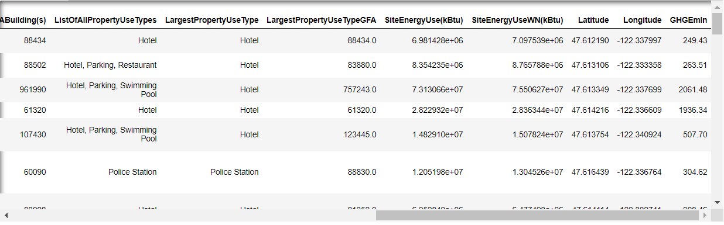
1. Nettoyage des données et formatage Aperçu du jeu de données regroupé sans le score Regardons les données regroupées en un seul jeu de données :
CROWN
VARIABLE CIBLE 1
VARIABLE CIBLE 2
Notes:
Il y a 6716 données sur les bâtiments et 55 variables pour les deux années 2015 et 2016
Il y a 33 variables numériques et 22 variables catégorielles
On se débarrasse des variables qui ne concernent pas le registre d’exploitation commerciale

Slide 6
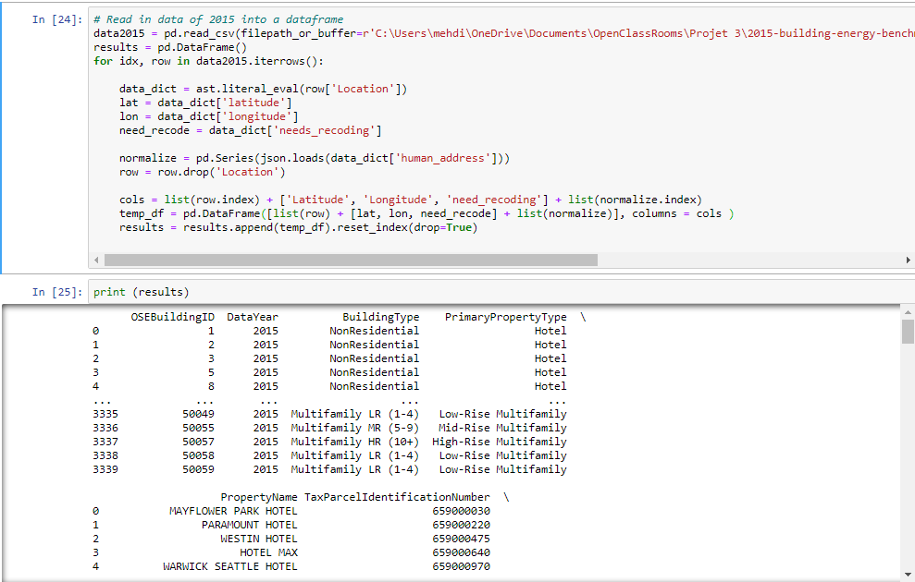
1. Nettoyage des données et formatage Pour l’année 2015 la plupart des données étaient regroupées en un seule colonne et au format JSON , j’ai donc dû “parser” cette colonne afin d’y récupérer les données dans les autres colonnes pour 2016
CROWN
Notes:
Il y a 6716 données sur les bâtiments et 55 variables pour les deux années 2015 et 2016
Il y a 33 variables numériques et 22 variables catégorielles
On se débarrasse des variables qui ne concernent pas le registre d’exploitation commerciale

Slide 7
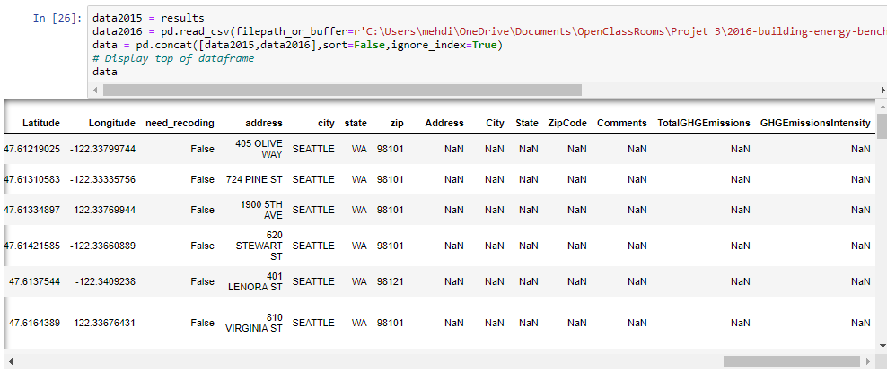
1. Nettoyage des données et formatage Regroupement des deux dataframes pour 2015 et 2016
Notes:
Il y a 6716 données sur les bâtiments et 55 variables pour les deux années 2015 et 2016
Il y a 33 variables numériques et 22 variables catégorielles
On se débarrasse des variables qui ne concernent pas le registre d’exploitation commerciale

Slide 8
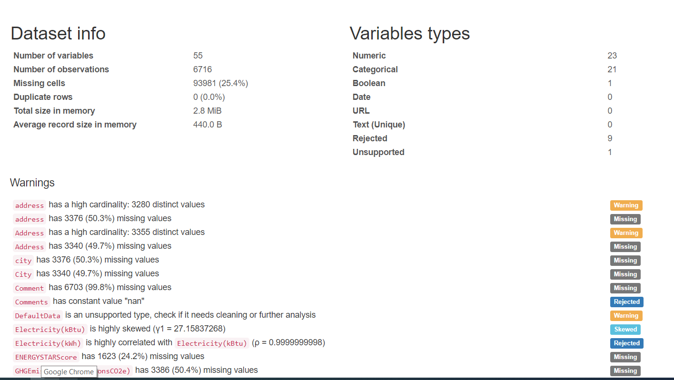
1. Nettoyage des données et formatage Valeurs abérrantes : Grace au module pandas profiling et à l’analyse des résultats fournis il a été possible de constater qu’il n’y avait pas de valeurs abérrantes dans les variables explicatives retenues pour la mise en place de nos modèles (cf fichier output.html fourni)
CROWN

Slide 9
1. Nettoyage des données et formatage La mention ‘Not Available’ dans le jeu de données sera remplacée par des NaN : # Replace all occurrences of Not Available with numpy not a number data = data.replace({'Not Available': np.nan}) # Iterate through the columns for col in list(data.columns): # Select columns that should be numeric if ('ft²' in col or 'kBtu' in col or 'Metric Tons CO2e' in col or 'kWh' in col or 'therms' in col or 'gal' in col or 'Score' in col): # Convert the data type to float data[col] = data[col].astype(float)
CROWN

Slide 10
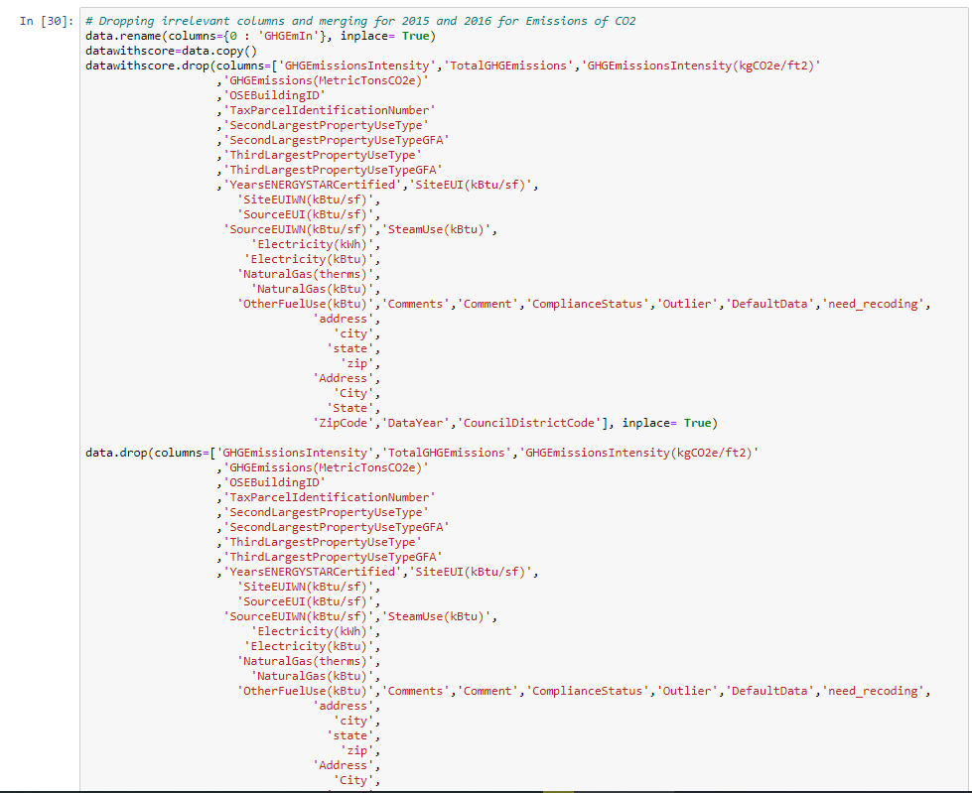
1. Nettoyage des données et formatage Suppression des variables ne répondant pas à l’énoncer du problème (données exploitation commerciale) ou avec beaucoup de données manquantes
Notes:
Il y a 6716 données sur les bâtiments et 55 variables pour les deux années 2015 et 2016
Il y a 33 variables numériques et 22 variables catégorielles
On se débarrasse des variables qui ne concernent pas le registre d’exploitation commerciale

Slide 11
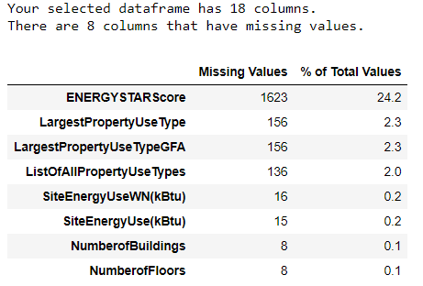
1. Nettoyage des données et formatage Les valeurs manquantes sont un problème commun dans la preparation des données. Ici il a été décidé de ne garder les colonnes qu’avec moins de 50% de données manquants. Par chance c’est déjà le cas.
CROWN

Slide 12
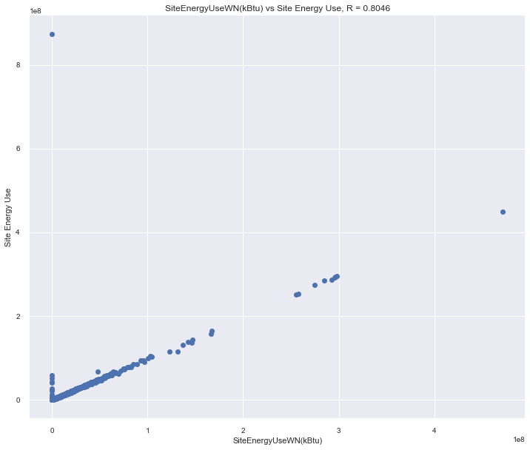
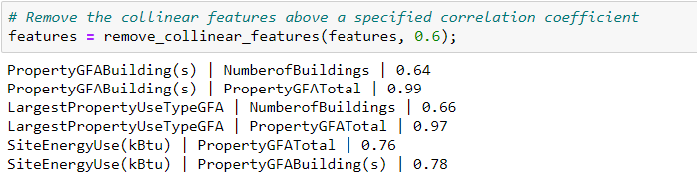
1. Nettoyage des données et formatage Colinéarité:
On ne retient dans le jeu de données que les variables dont le coefficient de colinéarité est inférieur à 0.6 (60%)
Les variables qui sont fortement corrélées les unes avec les autres sont connues comme étant colinéaires et la suppression de l'une des variables de ces paires de variables peut souvent aider un modèle d'apprentissage automatique à généraliser et à être plus interprétable. (Je dois souligner qu'il s'agit de corrélations de caractéristiques avec d'autres caractéristiques, et non de corrélations avec la cible, ce qui aide notre modèle !)

Slide 13
1. Nettoyage des données et formatage Le but étant de ne garder que les données relatives à l’exploitation commerciale du bâtiment (avec ou sans le score) il ne sera donc gardé que les variables explicatives suivantes : - Ainsi que les variables cibles
CROWN
 | YearBuilt | NumberofBuildings | NumberofFloors | PropertyGFATotal | PropertyGFAParking | ENERGYSTARScore | Latitude | Longitude
GHGEmIn | SiteEnergyUseWN(kBtu)

Slide 14
1. Nettoyage des données et formatage 2. Analyse Exploratoire des données 3. Séléction et Extraction des variables explicatives (Feature Engineering) 4. Comparaison de plusieurs modèles de Machine Learning selon différentes métriques 5. Amélioration des Hyperparamètres sur le meilleur modèle. 6 . Interpretation des résultats du modèle 7. Conclusions et recommendations
CROWN

Slide 15
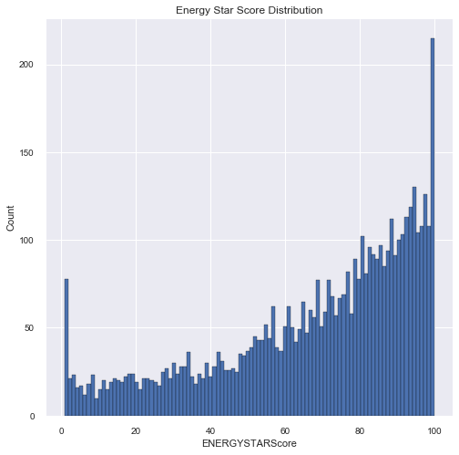
2. Analyse Exploratoire des données Histogramme variables unitaires : ENERGY STAR SCORE
CROWN
Ça a l'air suspect ! Le score Energy Star est découpé en centiles, ce qui signifie que l'on s'attendrait à une distribution uniforme, chaque score étant attribué à peu près au même nombre de bâtiments. Toutefois, un nombre disproportionné de bâtiments ont soit le score le plus élevé (100), soit le plus faible (1) (le score le plus élevé est préférable pour le score Energy Star). Si l'on revient à la définition du score, on constate qu'il est basé sur la " consommation d'énergie autodéclarée ", ce qui pourrait expliquer les scores très élevés. Demander aux propriétaires de bâtiments de déclarer leur propre consommation d'énergie, c'est comme demander aux élèves de déclarer leurs propres résultats à un test ! Par conséquent, ce n'est probablement pas la mesure la plus objective de l'efficacité énergétique d'un bâtiment. Si nous avions un temps illimité, nous voudrions peut-être examiner pourquoi tant de bâtiments ont des scores très élevés et très bas, ce que nous pourrions faire en sélectionnant ces bâtiments et en voyant ce qu'ils ont en commun. Cependant, notre objectif est seulement d’évaluer la pertinence de l’utilisation du score dans nos modèles et non de concevoir une meilleure méthode de notation des bâtiments !

Slide 16
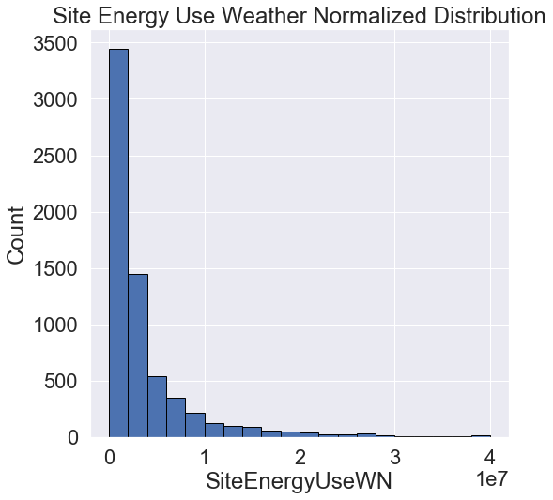
2. Analyse Exploratoire des données Histogramme variables unitaires : VARIABLE CIBLE 1 – CONSOMMATION D’ENERGIE DES BATIMENTS NORMALISEE
CROWN

Slide 17
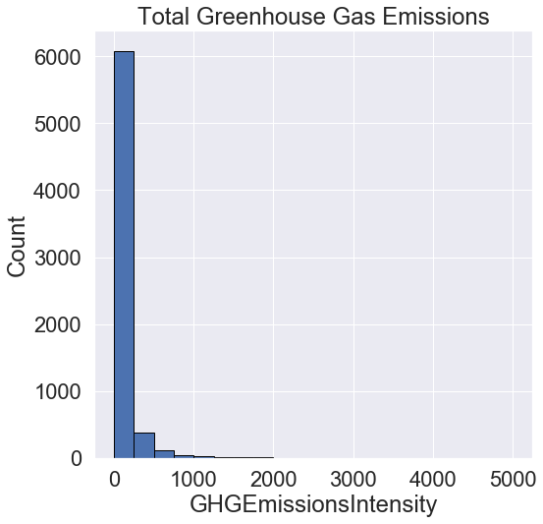
2. Analyse Exploratoire des données Histogramme variables unitaires : VARIABLE CIBLE 2 – EMISSION DE CO2 DES BATIMENTS
CROWN

Slide 18
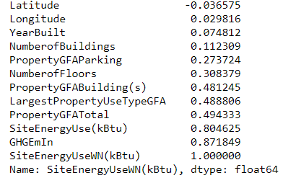
2. Analyse Exploratoire des données Corrélations: VARIABLE CIBLE 1 - CONSOMMATION D’ENERGIE DES BATIMENTS NORMALISEE
CROWN
Corrélations des variables explicatives retenues avec SiteEnergyUseWN(kBtu)

Slide 19
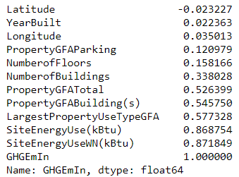
2. Analyse Exploratoire des données Corrélations: VARIABLE CIBLE 2 – EMISSION DE CO2 DES BATIMENTS
CROWN
Corrélations des variables explicatives retenues avec GHGEmIn

Slide 20
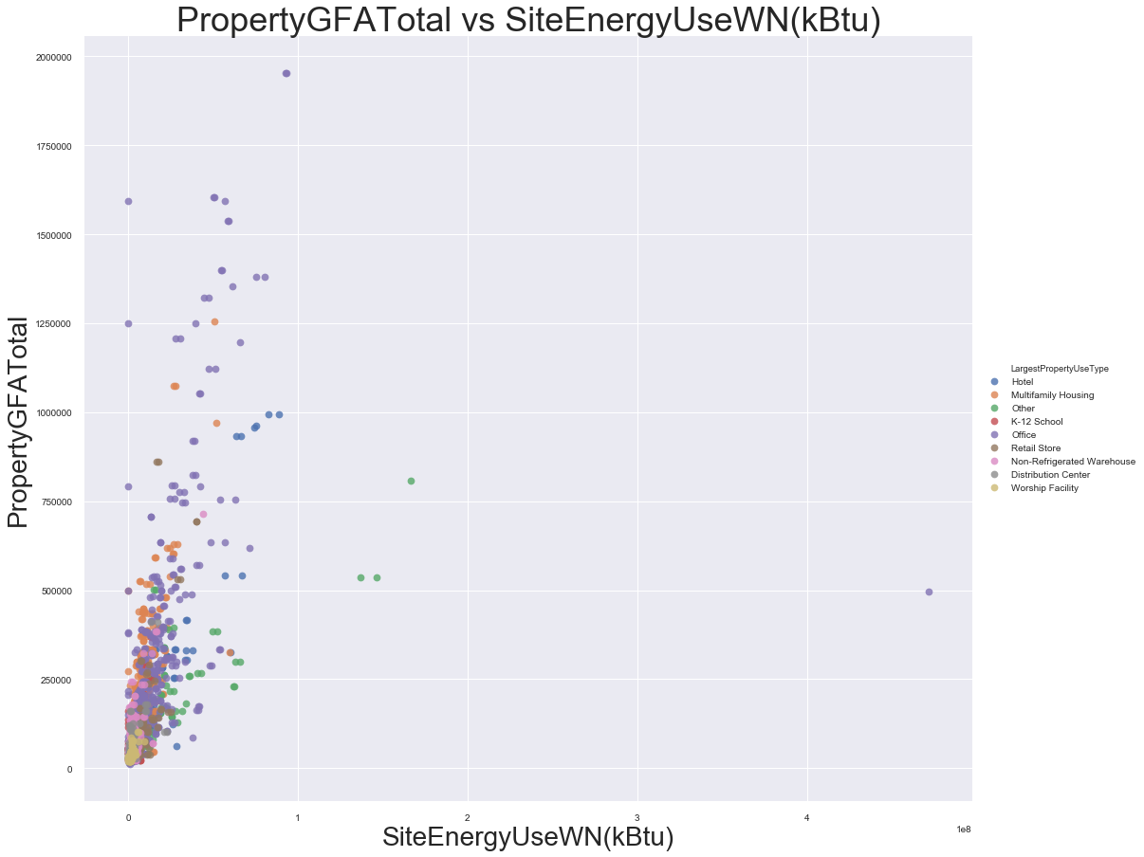
2. Analyse Exploratoire des données Scatter Plot à deux variables: VARIABLE CIBLE 1 - CONSOMMATION D’ENERGIE DES BATIMENTS NORMALISEE vs PROPERTYGFATOTAL + LARGESTPROPERTYUSETYPE
CROWN

Slide 21
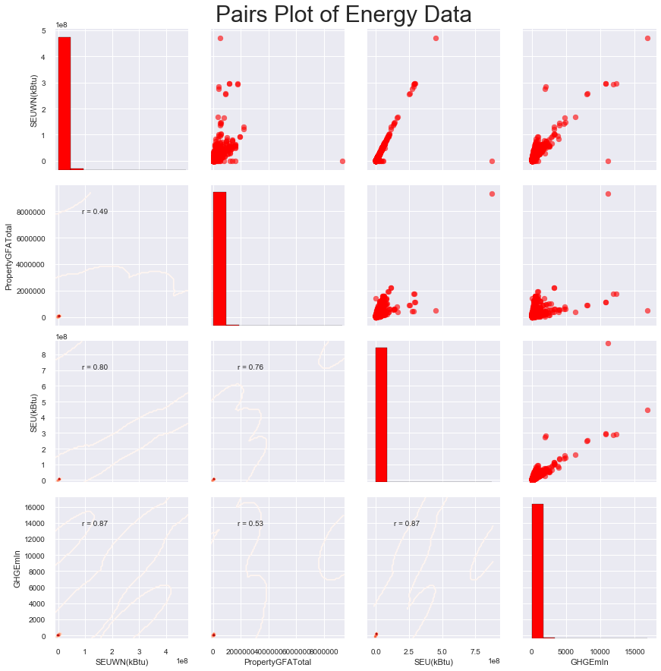
2. Analyse Exploratoire des données Pair Plot Multivariables:
CROWN

Slide 22
1. Nettoyage des données et formatage 2. Analyse Exploratoire des données 3. Séléction et Extraction des variables explicatives (Feature Engineering and Selection) 4. Comparaison de plusieurs modèles de Machine Learning selon différentes métriques 5. Amélioration des Hyperparamètres sur le meilleur modèle. 6. Interpretation des résultats du modèle 7. Conclusions et recommendations
CROWN

Slide 23
3. Séléction et Extraction des variables explicatives (Feature Engineering and Selection) Ingénierie des variables explicatives : Le processus de manipulation de données brutes et d'extraction ou de création de nouvelles variables explicatives. Il peut s'agir de transformations de variables, telles qu'un logarithme naturel et une racine carrée, ou d'un codage à chaud (one hot encoding) de variables catégorielles pour qu'elles puissent être utilisées dans un modèle. En général, l’on peut considérer le « feature engineering » comme la création de variables explicatives supplémentaires à partir des données brutes. Sélection des variables explicatives : Il s’agit du processus de sélection des variables les plus pertinentes dans les données. Dans la sélection des variables explicatives , nous supprimons des variables pour aider le modèle à mieux généraliser les nouvelles données et à créer un modèle plus interprétable. En général, l’on peut considérer le « feature selection » comme une façon de retirer des variables, de sorte qu'il ne nous reste plus que celles qui sont les plus importantes.
CROWN

Slide 24
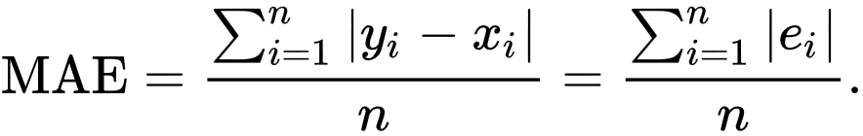
3. Séléction et Extraction des variables explicatives (Feature Engineering and Selection) Établissement d'une base de référence Nous avons maintenant terminé le nettoyage des données, l'analyse exploratoire des données et le « feature engineering ». La dernière étape à franchir avant de commencer la modélisation consiste à établir une base de référence naïve. Il s'agit essentiellement d'une supposition par rapport à laquelle nous pouvons comparer nos résultats. Si les modèles d'apprentissage machine ne dépassent pas cette hypothèse, nous devrons peut-être conclure que l'apprentissage machine n'est pas acceptable pour cette tâche ou nous devrons peut-être essayer une approche différente. Pour les problèmes de régression, une base de référence naïve raisonnable consiste à deviner la valeur médiane de la cible sur le jeu de données d’entrainement pour toutes les données du jeu de données de tests. Ceci établit une barre relativement basse afin de juger de la performance de nos modèles. La métrique que nous utiliserons est l'erreur absolue moyenne (mae) qui mesure l'erreur absolue moyenne sur les prédictions.
CROWN

Slide 25
3. Séléction et Extraction des variables explicatives (Feature Engineering and Selection) Mais avant de calculer la base de référence, nous devons diviser nos données en un jeu de données d’entrainement et un jeu de données de tests : L'ensemble des données et variables d’entrainement est ce que nous fournissons à notre modèle pendant l’entrainement ainsi que les valeurs à prédire. L'objectif est que le modèle apprenne à établir une correspondance entre les variables explicatives et la variable cible. L'ensemble des données et variables de test est utilisé pour évaluer le modèle construit. Le modèle n'est pas autorisé à voir les valeurs pour le jeu de données de test et doit faire des prédictions en utilisant uniquement les variables explicatives. Nous connaissons les valeurs réelles pour le jeu de données de tests afin de pouvoir comparer les prédictions sur le jeu de données de tests aux valeurs réelles. Nous allons séparer les données à 70% du jeu de données d’origine dans le jeu d’entrainement et à 30% du jeu de données d’origine dans le jeu de tests.
CROWN
The baseline guess is an GHGEmIn of 33.49
Baseline Performance on the test set: MAE = 99.9899
The baseline guess is a SiteEnergyUseWN(kBtu) of 1943725.94
Baseline Performance on the test set: MAE = 4114030.1593

Slide 26
1. Nettoyage des données et formatage 2. Analyse Exploratoire des données 3. Séléction et Extraction des variables explicatives (Feature Engineering and Selection) 4. Comparaison de plusieurs modèles de Machine Learning selon différentes métriques 5. Amélioration des Hyperparamètres sur le meilleur modèle. 6. Interpretation des résultats du modèle 7. Conclusions et recommendations
CROWN

Slide 27
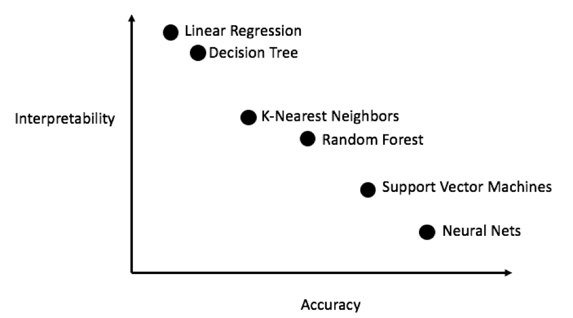
4. Comparaison de plusieurs modèles de Machine Learning selon différentes métriques En général, c'est une bonne idée de commencer avec des modèles simples et interprétables comme la régression linéaire, et si la performance n'est pas adéquate, passer à des méthodes plus complexes, mais habituellement plus précises. Le graphique suivant montre une version (très peu scientifique) du compromis entre précision du modèle et son interprétabilité :

Slide 28
4. Comparaison de plusieurs modèles de Machine Learning selon différentes métriques
Nous évaluerons douzes modèles différents couvrant le spectre de complexité :
Linear Regression
Ridge Regression
Lasso Regression K-Nearest Neighbors Regression
Support Vector Machine Regression Random Forest Regression Gradient Boosted Regression
eXTreme Gradient Boosted Regression (XGBoost)
CatBoost Regression
AdaBoost Regression
LightGBM
Deep Learning Regression (Keras)

Slide 29
4. Comparaison de plusieurs modèles de Machine Learning selon différentes métriques
Imputation des valeurs manquantes
Bien que nous ayons laissé tomber les colonnes avec plus de 50 % de valeurs manquantes lorsque nous avons nettoyé les données, il y a encore pas mal d'observations manquantes. Les modèles d'apprentissage machine ne peuvent pas traiter les valeurs absentes, nous devons donc les compléter, un processus connu sous le nom d'imputation.
from sklearn.experimental import enable_iterative_imputer
from sklearn.impute import IterativeImputer
imp = IterativeImputer(max_iter=10, random_state=0)
X_train=imp.fit_transform(train_features)
X_test = imp.transform(test_features)
X_train
J’ai utilisé l’IterativeImputer qui est plus évolué que les autres imputers à disposition dans SciKit-Learn

Slide 30
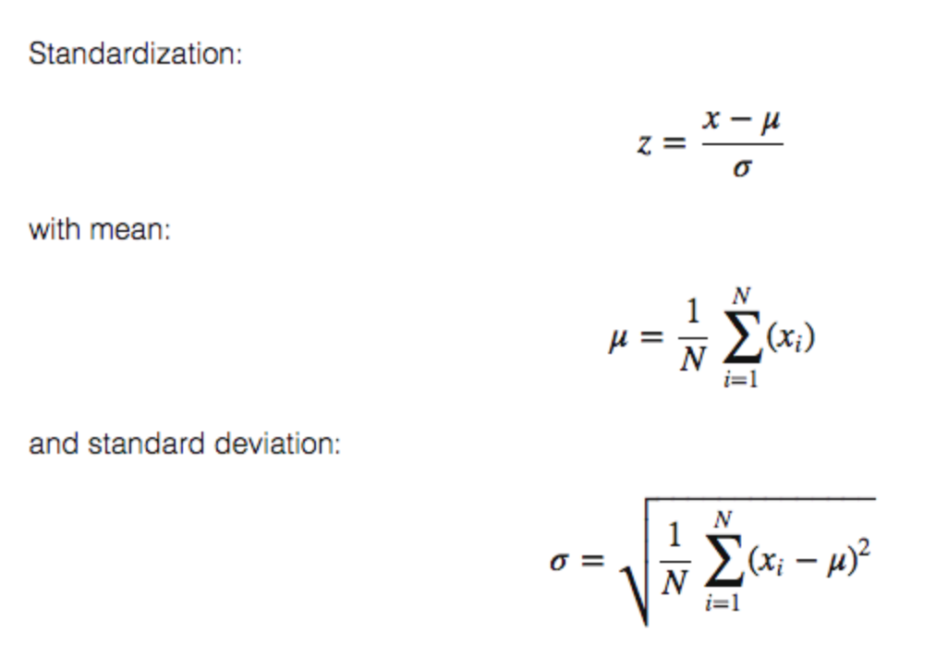
4. Comparaison de plusieurs modèles de Machine Learning selon différentes métriques
Feature Scaling
Pour cela, j’ai utilisé la fonction StandardScaler de ScikitLearn.
L'idée derrière StandardScaler est qu'il transformera les données de telle sorte que leur distribution aura une valeur moyenne de 0 et un écart-type de 1. Étant donné la distribution des données, chaque valeur de l'ensemble de données aura la valeur moyenne de l'échantillon soustraite, puis divisée par l'écart-type de l'ensemble de données.

Slide 31
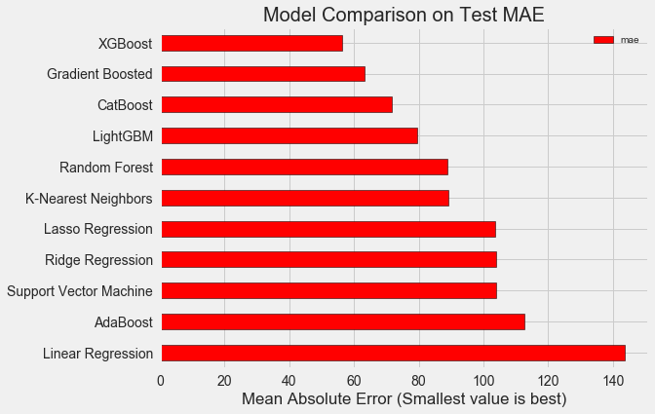
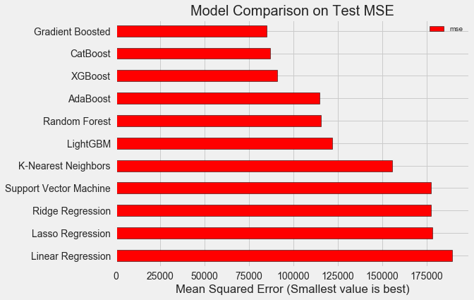
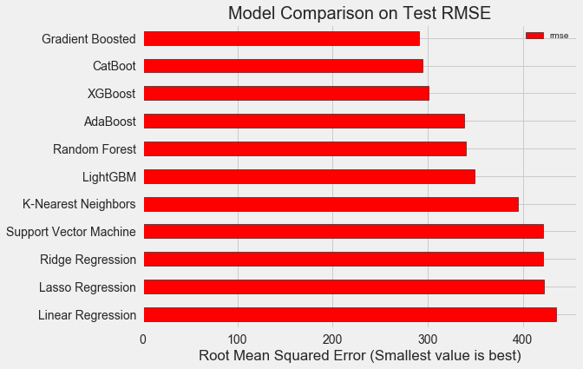
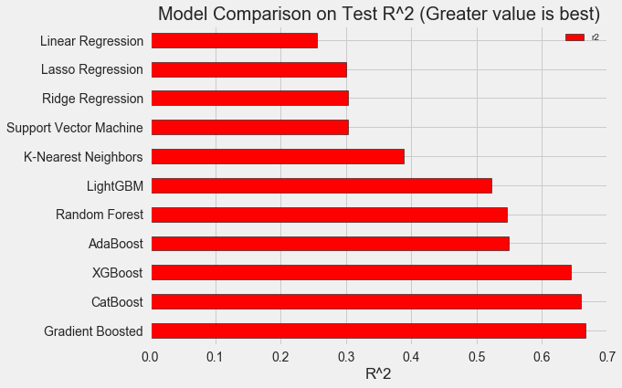
4. Comparaison de plusieurs modèles de Machine Learning selon différentes métriques
VARIABLE CIBLE : EMISSION DE CO2 DES BATIMENTS SANS L’ENERGY STAR SCORE
Utilisation de 4 métriques pour comparer les modèles
Baseline Performance on the test set: MAE = 99.9899

Slide 32
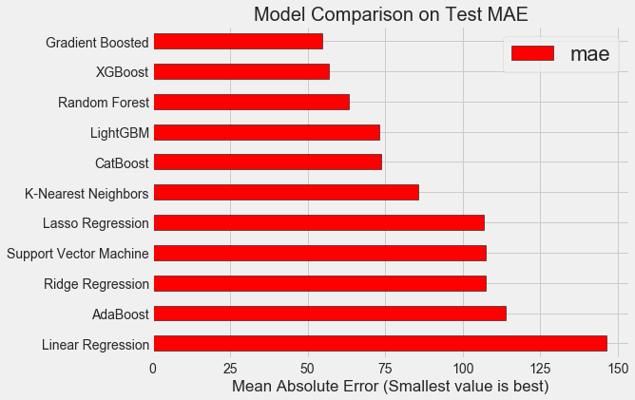
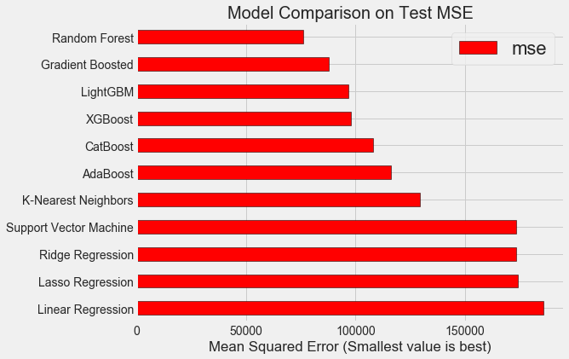
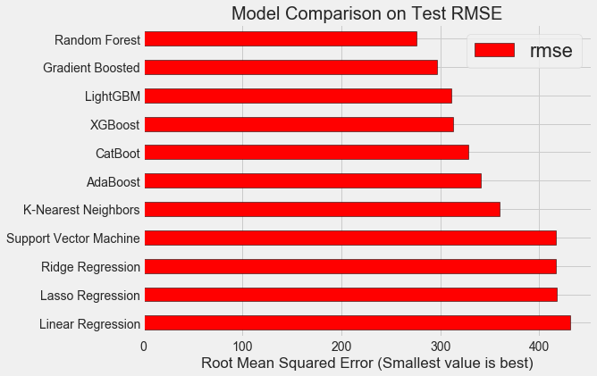
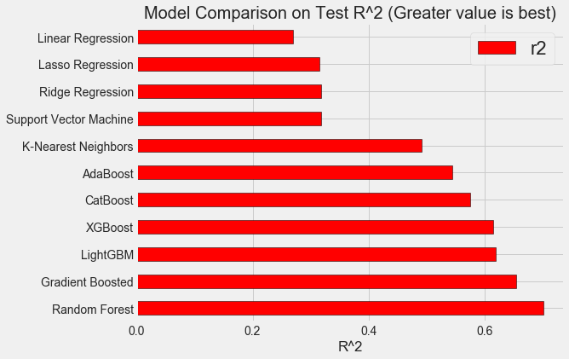
4. Comparaison de plusieurs modèles de Machine Learning selon différentes métriques
VARIABLE CIBLE : EMISSION DE CO2 DES BATIMENTS AVEC L’ENERGY STAR SCORE
Utilisation de 4 métriques pour comparer les modèles
Baseline Performance on the test set: MAE = 99.9899

Slide 33
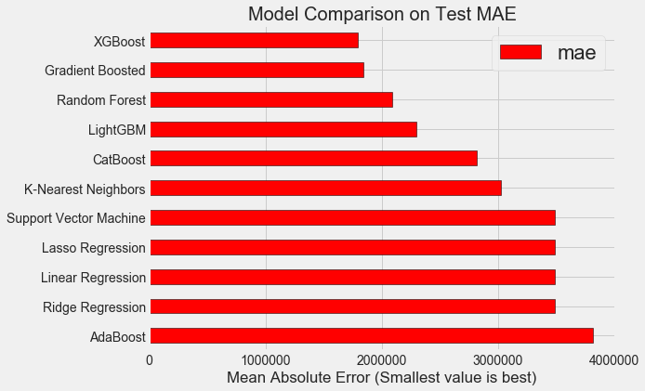
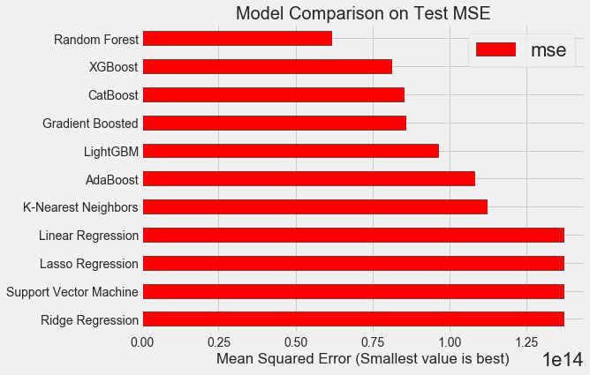
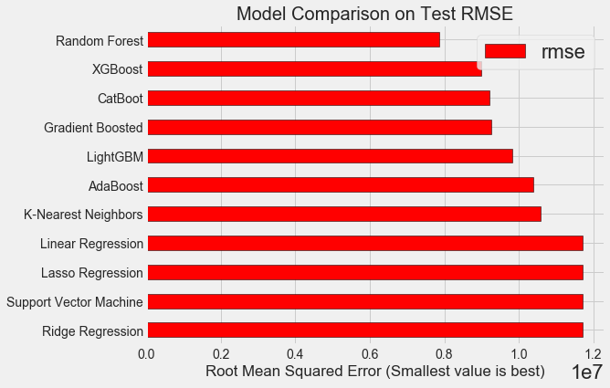
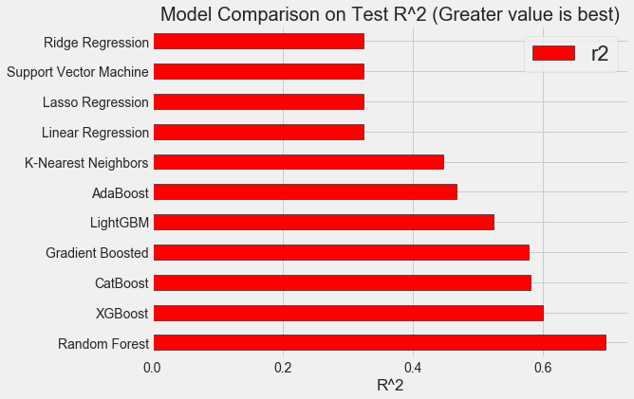
4. Comparaison de plusieurs modèles de Machine Learning selon différentes métriques
VARIABLE CIBLE : UTILISATION D’ENERGIE DES BATIMENTS SANS L’ENERGY STAR SCORE
Utilisation de 4 métriques pour comparer les modèles
Baseline Performance on the test set: MAE = 4114030.1593

Slide 34
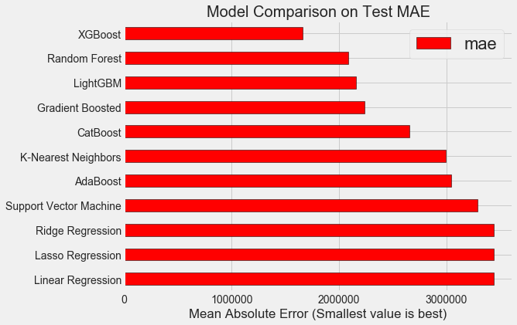
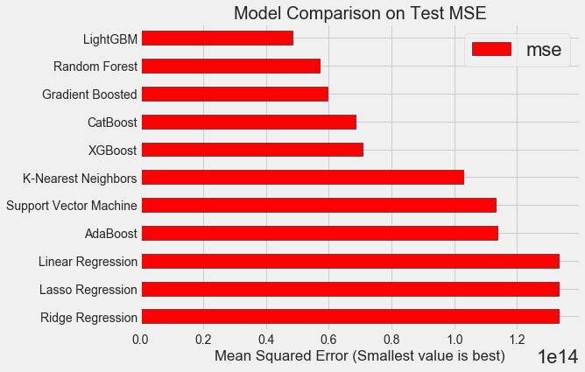
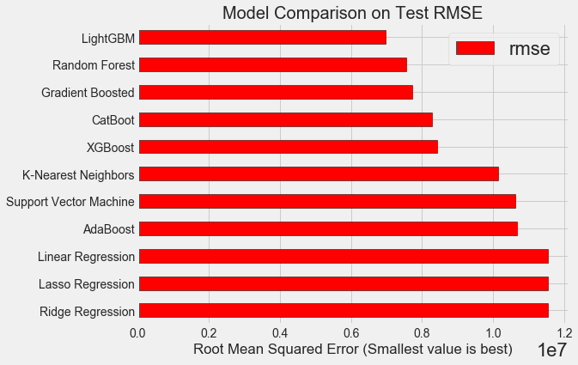
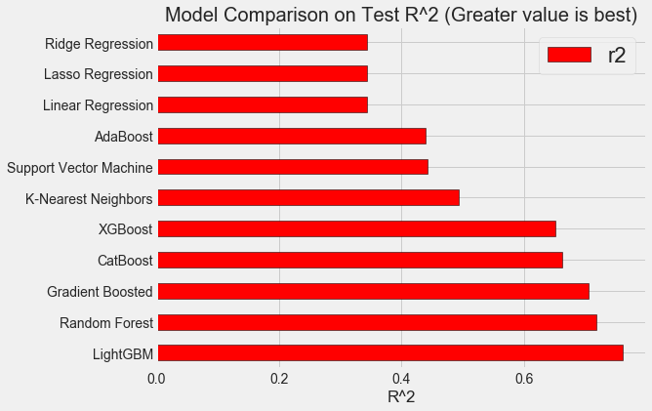
4. Comparaison de plusieurs modèles de Machine Learning selon différentes métriques
VARIABLE CIBLE : UTILISATION D’ENERGIE DES BATIMENTS AVEC L’ENERGY STAR SCORE
Utilisation de 4 métriques pour comparer les modèles
Baseline Performance on the test set: MAE = 4114030.1593

Slide 35
4. Comparaison de plusieurs modèles de Machine Learning selon différentes métriques
VARIABLE CIBLE : UTILISATION D’ENERGIE DES BATIMENTS AVEC L’ENERGY STAR SCORE
Utilisation de 4 métriques pour comparer les modèles
ATTENTION POINT DE VIGILANCE !!!!
Comme mentionné précédemment le mode de calcul de l’Energy Star Score étant basé sur l’auto déclaration ET qu’en plus l’utilisation d'énergie des bâtiments (notre variable cible) est utilisée aussi dans le calcul du Score. Cela entraine donc un biais ET une fuite de donnée (data leakage). L’Energy Star Score malgré l’amélioration des résultats de nos modèles dans leur ensemble est pour moi une variable à NE PAS PRENDRE en considération dans la construction de modèles de machine learning pour les raisons évoquées ci-avant.
Baseline Performance on the test set: MAE = 4114030.1593

Slide 36
1. Nettoyage des données et formatage 2. Analyse Exploratoire des données 3. Séléction et Extraction des variables explicatives (Feature Engineering and Selection) 4. Comparaison de plusieurs modèles de Machine Learning selon différentes métriques 5. Amélioration des Hyperparamètres sur le meilleur modèle. 6. Interpretation des résultats du modèle 7. Conclusions et recommendations

Slide 37
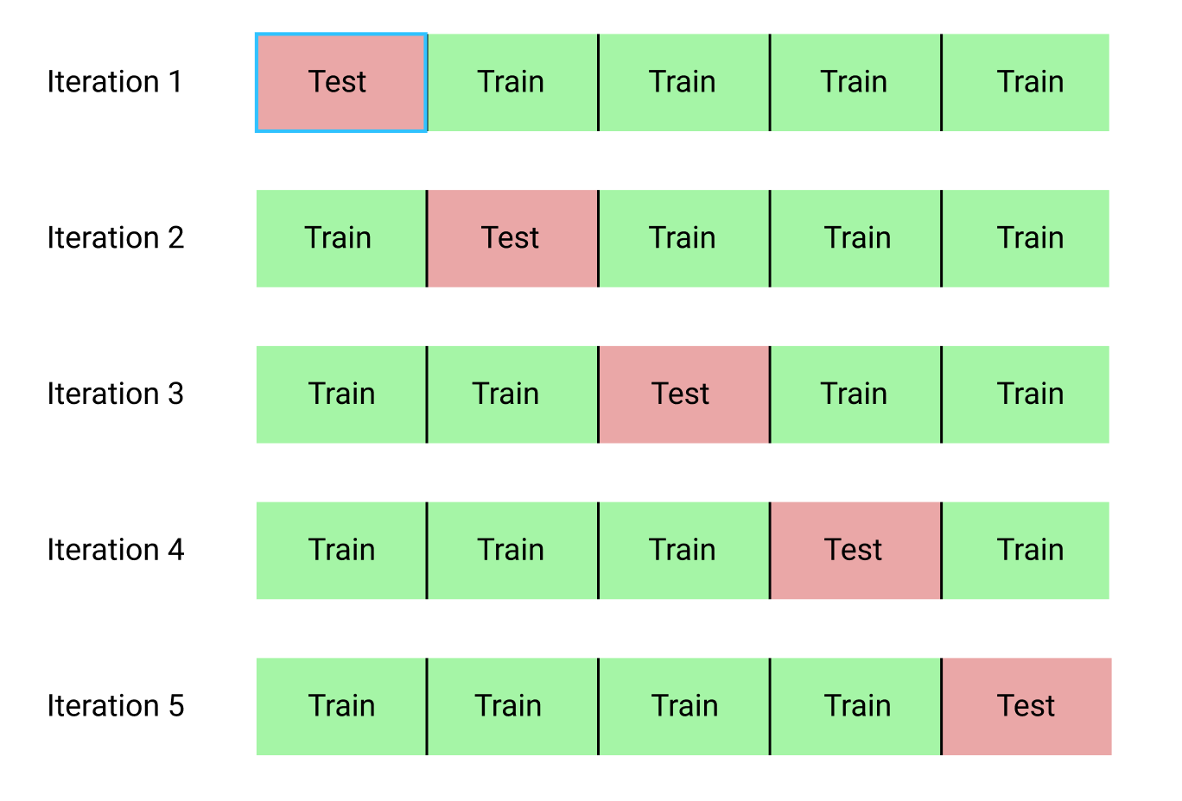
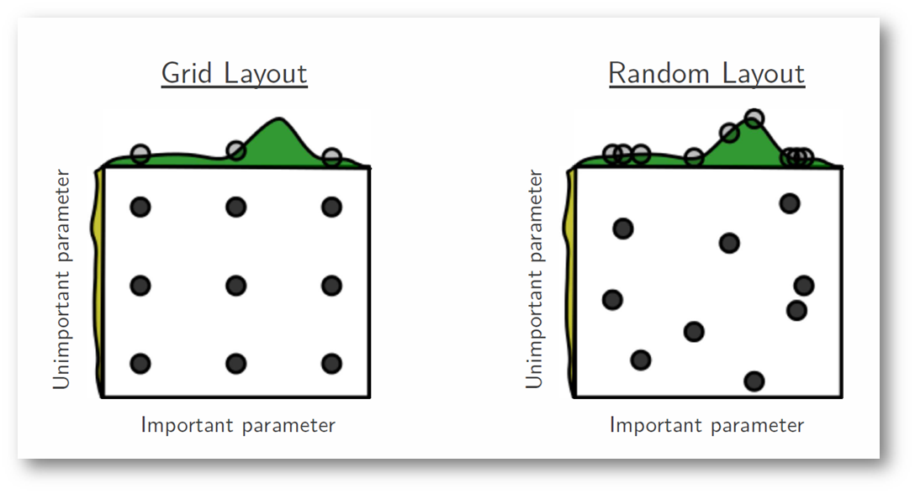
5. Amélioration des Hyperparamètres sur le meilleur modèle.
D’après mes observations et les résultats des différentes métriques , il ressort que le modèle Gradient Boosted Regression est le modèle qui offre le meilleur compromis en termes de résultats.
C’est pourquoi je vais me concentrer sur l’amélioration de ces hyperparamètres.
A titre indicatif , dans les différents notebook , vous remarquerez que j’ai effectué divers tests d’optimisations avec différentes librairies d’optimisations pour les modèles. Je ne vais pas les détailler ici mais je tenais à le mentionner.
Les hyperparamètres sont des paramètres qui sont ne sont pas connus à partir des données et qu’ils sont souvent déterminés de manière « heuristique ».
Pour ceci j’ai donc utilisé :
Un Random Search
Un Grid Search
Une K-fold cross validation

Slide 38
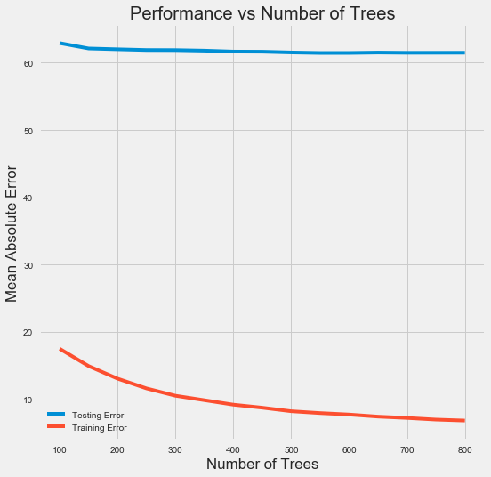
5. Amélioration des Hyperparamètres sur le meilleur modèle.
VARIABLE CIBLE EMISSION DE CO2 DES BATIMENTS SANS ENERGY STAR SCORE
RANDOM SEARCH :
GradientBoostingRegressor(alpha=0.9, criterion='friedman_mse', init=None, learning_rate=0.1, loss='huber’,
max_depth=15, max_features='sqrt', max_leaf_nodes=None, min_impurity_decrease=0.0, min_impurity_split=None,
min_samples_leaf=2, min_samples_split=6, min_weight_fraction_leaf=0.0, n_estimators=1500, n_iter_no_change=None,
presort='auto', random_state=42, subsample=1.0, tol=0.0001, validation_fraction=0.1, verbose=0, warm_start=False)
Note :
Nous pouvons ensuite utiliser ces résultats pour effectuer une recherche par grille en choisissant des paramètres pour notre grille qui sont proches des valeurs optimales. Toutefois, il est peu probable que d'autres ajustements améliorent de façon significative notre modèle. En règle générale, un bon « feature engineering » aura un impact beaucoup plus important sur les performances du modèle que le réglage hyperparamétrique le plus minutieux. C'est la loi des rendements décroissants appliquée à l'apprentissage machine : le « feature engineering » offre les plus grandes améliorations, alors que le réglage des hyperparamètres n'offre généralement qu’une petite amélioration.
Default model performance on the test set: MAE = 88.9043.
Final model performance on the test set: MAE = 59.6349.
Plus le nombre d'arbres utilisés par le modèle augmente, plus l'erreur d’entrainement et de test diminuent. Cependant, l'erreur d’entrainement diminue beaucoup plus rapidement que l'erreur de test et nous pouvons voir que notre modèle est trop adapté (overfitting) : il fonctionne très bien sur les données d'apprentissage, mais n'est pas capable d'atteindre la même performance sur l'ensemble de test.
Nous nous attendons toujours à au moins une diminution des performances sur le jeu de test, mais un écart significatif indique de « l’overfitting ». Nous pouvons résoudre le problème de l’overfitting en obtenant plus de données de formation ou en diminuant la complexité de notre modèle par le biais des hyperparamètres.

Slide 39
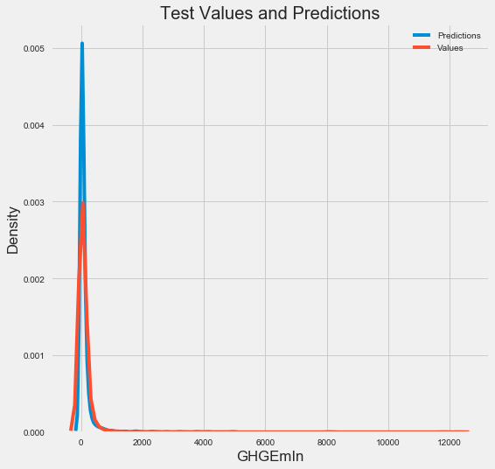
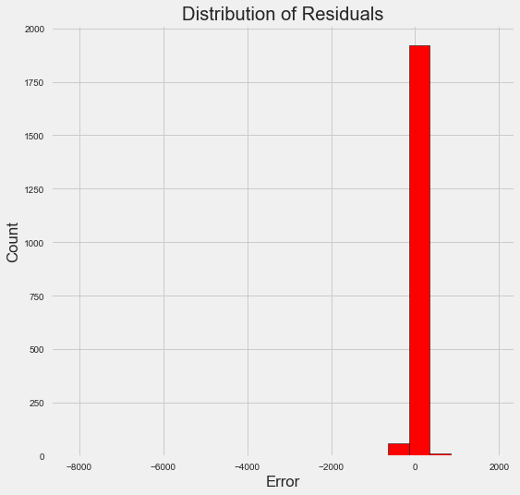
5. Amélioration des Hyperparamètres sur le meilleur modèle.
VARIABLE CIBLE EMISSION DE CO2 DES BATIMENTS SANS ENERGY STAR SCORE

Slide 40
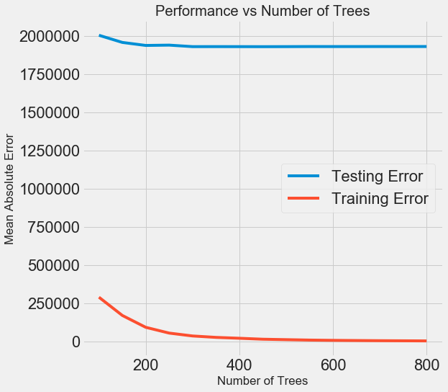
5. Amélioration des Hyperparamètres sur le meilleur modèle.
VARIABLE CIBLE CONSOMMATION D’ENERGIE DES BATIMENTS NORMALISEE SANS ENERGY STAR SCORE
RANDOM SEARCH :
GradientBoostingRegressor(alpha=0.9, criterion='friedman_mse', init=None, learning_rate=0.1, loss='huber', max_depth=15, max_features='auto', max_leaf_nodes=None, min_impurity_decrease=0.0, min_impurity_split=None, min_samples_leaf=1, min_samples_split=6, min_weight_fraction_leaf=0.0, n_estimators=500, n_iter_no_change=None, presort='auto', random_state=42, subsample=1.0, tol=0.0001, validation_fraction=0.1, verbose=0, warm_start=False)
Note :
Nous pouvons ensuite utiliser ces résultats pour effectuer une recherche par grille en choisissant des paramètres pour notre grille qui sont proches des valeurs optimales. Toutefois, il est peu probable que d'autres ajustements améliorent de façon significative notre modèle. En règle générale, un bon « feature engineering » aura un impact beaucoup plus important sur les performances du modèle que le réglage hyperparamétrique le plus minutieux. C'est la loi des rendements décroissants appliquée à l'apprentissage machine : le « feature engineering » offre les plus grandes améliorations, alors que le réglage des hyperparamètres n'offre généralement qu’une petite amélioration.
Default model performance on the test set: MAE = 2757825.0127.
Final model performance on the test set: MAE = 1875765.2910.
Plus le nombre d'arbres utilisés par le modèle augmente, plus l'erreur d’entrainement et de test diminuent. Cependant, l'erreur d’entrainement diminue beaucoup plus rapidement que l'erreur de test et nous pouvons voir que notre modèle est trop adapté (overfitting) : il fonctionne très bien sur les données d'apprentissage, mais n'est pas capable d'atteindre la même performance sur l'ensemble de test.
Nous nous attendons toujours à au moins une diminution des performances sur le jeu de test, mais un écart significatif indique de « l’overfitting ». Nous pouvons résoudre le problème de l’overfitting en obtenant plus de données de formation ou en diminuant la complexité de notre modèle par le biais des hyperparamètres.

Slide 41
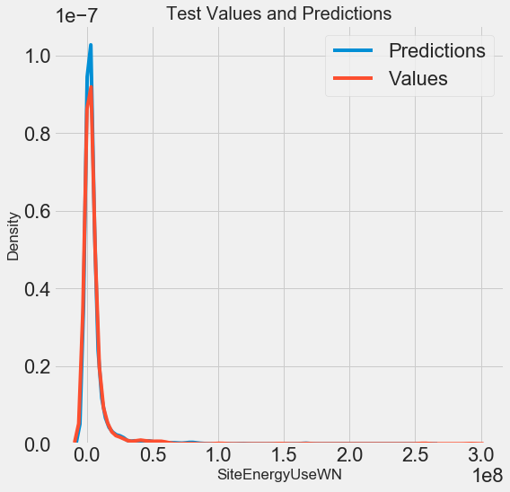
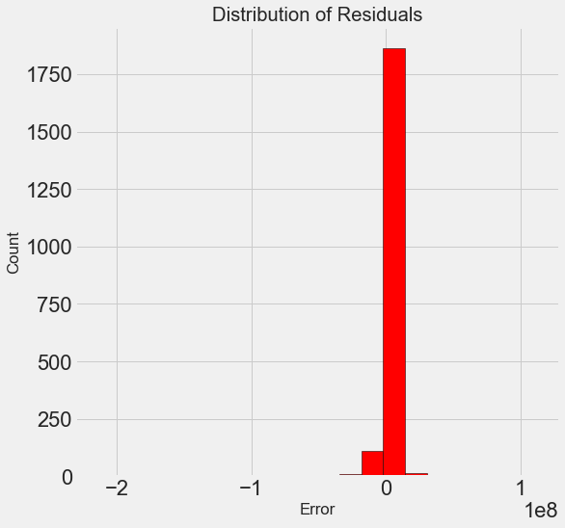
5. Amélioration des Hyperparamètres sur le meilleur modèle.
VARIABLE CIBLE CONSOMMATION D’ENERGIE DES BATIMENTS NORMALISEE SANS ENERGY STAR SCORE

Slide 42
1. Nettoyage des données et formatage 2. Analyse Exploratoire des données 3. Séléction et Extraction des variables explicatives (Feature Engineering and Selection) 4. Comparaison de plusieurs modèles de Machine Learning selon différentes métriques 5. Amélioration des Hyperparamètres sur le meilleur modèle. 6. Interpretation des résultats du modèle 7. Conclusions et recommendations

Slide 43
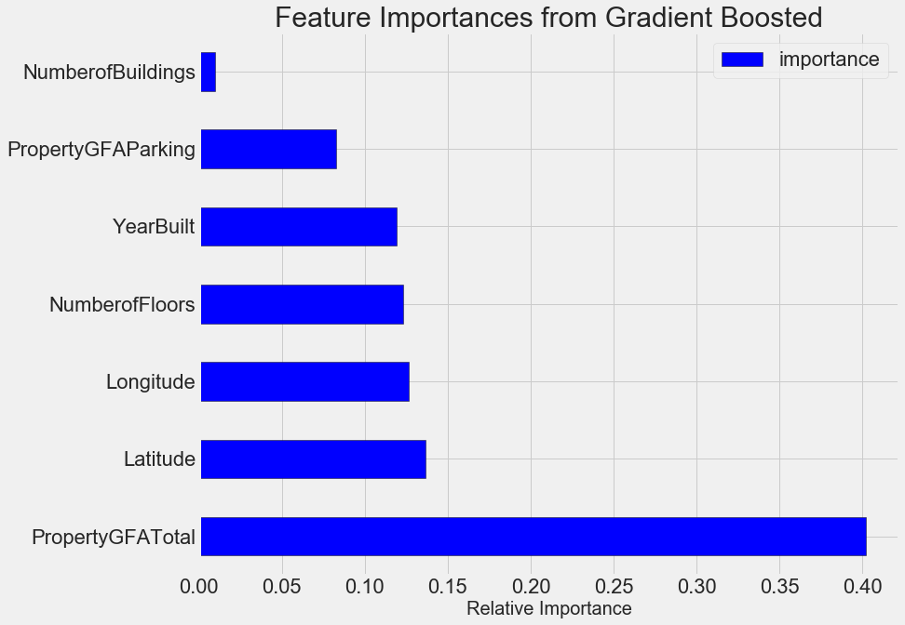
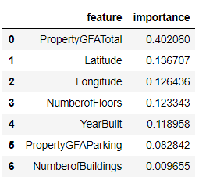
6. Interpretation des résultats du modèle
VARIABLE CIBLE EMISSION DE CO2 DES BATIMENTS SANS ENERGY STAR SCORE
L’importance des variables tente de montrer la pertinence de chaque variable vis-à-vis de la prédiction de la cible. Les détails techniques de l'importance des caractéristiques sont complexes (ils mesurent la diminution moyenne de l'impureté, ou la réduction de l'erreur due à l'inclusion de la variable), mais nous pouvons utiliser les valeurs relatives pour comparer quelles variables sont les plus pertinentes. Dans Scikit-Learn, nous pouvons extraire l’importance des variables de n'importe quel modèle d’apprentissage basés sur les arbres

Slide 44
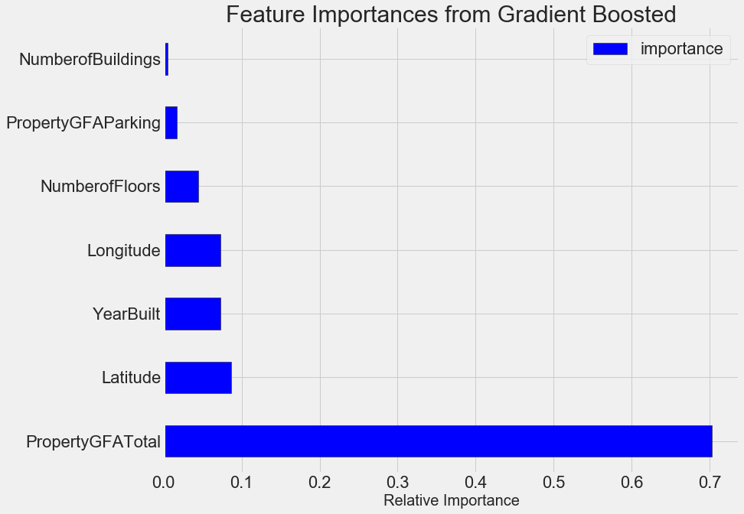
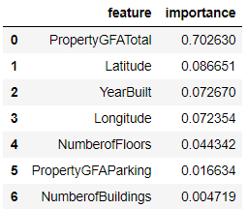
6. Interpretation des résultats du modèle
VARIABLE CIBLE CONSOMMATION D’ENERGIE DES BATIMENTS NORMALISEE SANS ENERGY STAR SCORE
L’importance des variables tente de montrer la pertinence de chaque variable vis-à-vis de la prédiction de la cible. Les détails techniques de l'importance des caractéristiques sont complexes (ils mesurent la diminution moyenne de l'impureté, ou la réduction de l'erreur due à l'inclusion de la variable), mais nous pouvons utiliser les valeurs relatives pour comparer quelles variables sont les plus pertinentes. Dans Scikit-Learn, nous pouvons extraire l’importance des variables de n'importe quel modèle d’apprentissage basés sur les arbres

Slide 45
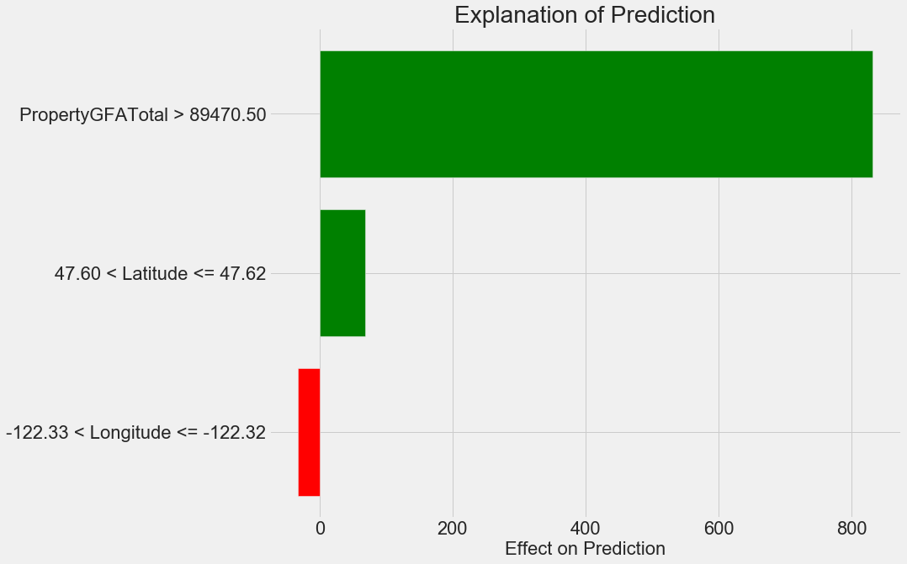
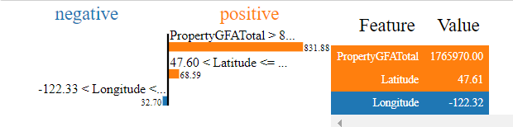
6. Interpretation des résultats du modèle
Prediction: 4044.3907
Actual Value: 12307.1600
VARIABLE CIBLE EMISSION DE CO2 DES BATIMENTS SANS ENERGY STAR SCORE
Le dernier outil que nous explorerons pour essayer de comprendre comment notre modèle "pense" est une nouvelle librairie dans le domaine des explications du modèle. LIME (Local Interpretable Model-Agnostic Explanations) vise à expliquer une prédiction unique à partir de n'importe quel modèle d'apprentissage machine en créant une approximation du modèle localement près du point de données à l'aide d'un modèle simple tel que la régression linéaire.
Ici, nous utiliserons LIME pour examiner une prédiction sur laquelle le modèle se trompe complètement pour voir ce qu'il pourrait nous dire sur les raisons pour lesquelles le modèle fait des erreurs.
Nous devons d'abord trouver l'observation pour laquelle notre modèle se trompe le plus. Pour ce faire, nous formons et prédisons à l'aide du modèle et nous extrayons l'exemple sur lequel le modèle fait l’erreur la plus importante :
Ensuite, nous créons l'objet explicatif LIME en lui passant nos données d'entraînement, le mode, les étiquettes d'entraînement, et les noms des variables dans nos données. Enfin, nous demandons à l'objet explicatif d'expliquer la prédiction erronée, en lui passant l'observation et la fonction de prédiction.

Slide 46
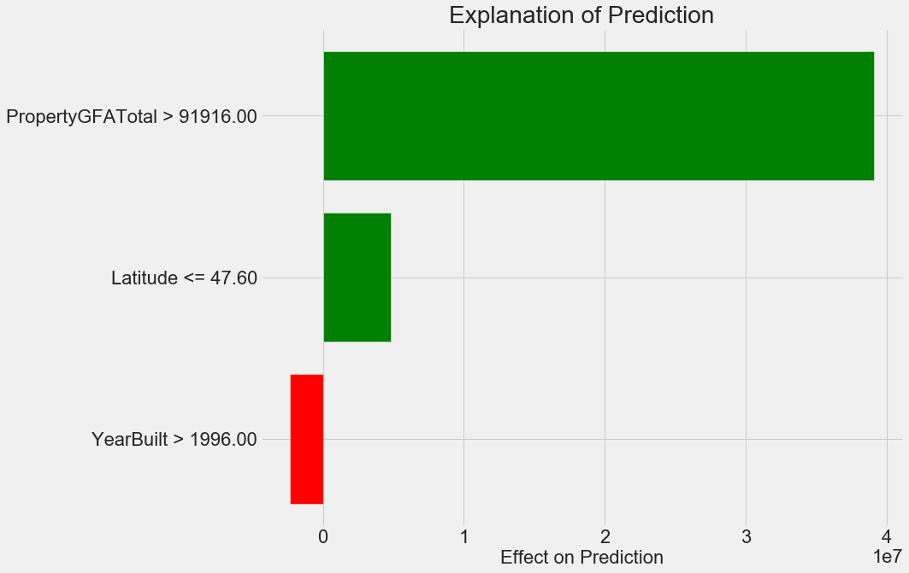
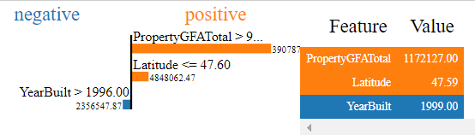
6. Interpretation des résultats du modèle
Prediction: 258843956.4200
Actual Value: 54628004.0000
VARIABLE CIBLE CONSOMMATION D’ENERGIE DES BATIMENTS NORMALISEE SANS ENERGY STAR SCORE
Le dernier outil que nous explorerons pour essayer de comprendre comment notre modèle "pense" est une nouvelle librairie dans le domaine des explications du modèle. LIME (Local Interpretable Model-Agnostic Explanations) vise à expliquer une prédiction unique à partir de n'importe quel modèle d'apprentissage machine en créant une approximation du modèle localement près du point de données à l'aide d'un modèle simple tel que la régression linéaire.
Ici, nous utiliserons LIME pour examiner une prédiction sur laquelle le modèle se trompe complètement pour voir ce qu'il pourrait nous dire sur les raisons pour lesquelles le modèle fait des erreurs.
Nous devons d'abord trouver l'observation pour laquelle notre modèle se trompe le plus. Pour ce faire, nous formons et prédisons à l'aide du modèle et nous extrayons l'exemple sur lequel le modèle fait l’erreur la plus importante :
Ensuite, nous créons l'objet explicatif LIME en lui passant nos données d'entraînement, le mode, les étiquettes d'entraînement, et les noms des variables dans nos données. Enfin, nous demandons à l'objet explicatif d'expliquer la prédiction erronée, en lui passant l'observation et la fonction de prédiction.

Slide 47
1. Nettoyage des données et formatage 2. Analyse Exploratoire des données 3. Séléction et Extraction des variables explicatives (Feature Engineering and Selection) 4. Comparaison de plusieurs modèles de Machine Learning selon différentes métriques 5. Amélioration des Hyperparamètres sur le meilleur modèle. 6. Interpretation des résultats du modèle 7. Conclusions et recommendations

Slide 48
7. Conclusions et recommandations
CONCLUSIONS :
En utilisant les données sur l'énergie de la ville de Seattle pour 2015 et 2016, il est possible de construire un modèle permettant de prédire les émissions de gaz à effet de serre des bâtiments à +/- 60 kgCO2e/ft² près et la consommation d'énergie normalisée du site à +/- 1875765 kBtu unités près.
Les variables PropertyGFATotal et la latitude sont les plus importantes dans la prédiction de l’émission de gaz à effet de serre des bâtiments.
Les variables PropertyGFATotal et la latitude sont les plus importantes dans la prédiction de la consommation d'énergie normalisée du site.
RECOMMANDATIONS :
L’Energy Star Score est une variable fortement biaisée par son mode de calcul et le fait qu’elle soit basée sur l’auto-déclaration. Je conseillerais donc de l’écarter des variables explicatives.
Pour améliorer les prédictions, nous pourrions avoir des données sur plus d’années, et avoir plus de variables (autres que les données d’exploitation commerciale par exemple).
Le processus de prédiction par modèle en machine learning étant un processus itératif, il ne faut pas hésiter à reprendre n’importe quelle étape afin de tester de nouveaux modèles, de nouveaux Scalers ou de nouveaux hyperparamètres.

Slide 49

MERCI DE VOTRE ATTENTION

